Slide 1
第1-3章 习题课
(绪论、插值、逼近)
一、基本内容及基本要求
第一章、绪论
了解数值分析的研究对象与特点。
了解误差来源与分类,会求有效数字; 会简单误差估计。
了解误差的定性分析及避免误差危害。

Slide 2
第二章、插值法
了解插值的概念。
掌握拉格朗日(Lagrange)插值法及其余项公式。
了解均差的概念及基本性质，掌握牛顿插值法。
了解差分的概念，会牛顿前插公式、后插公式。
会埃尔米特(Hermite)插值及其余项公式。
知道高次插值的病态性质,会分段线性插值和分段埃尔米特插值及其误差和收敛性。
会三次样条插值,知道其误差和收敛性。

Slide 3
第三章、函数逼近与曲线拟合
了解函数逼近的基本概念,了解范数和内积空间。
了解正交多项式的概念,了解切比雪夫多项式和勒让德多项式以及它们的性质,知道其他常用正交多项式。
理解最佳一致逼近的概念和切比雪夫定理,掌握最佳一次一致逼近多项式的求法。
理解最佳平方逼近的概念,掌握最佳平方逼近多项式的求法,了解用正交多项式做最佳平方逼近的方法。
了解曲线拟合的最小二乘法并会计算,了解用正交多项式做最小二乘拟合。
了解最小二乘三角逼近与快速傅里叶变换*。

Slide 4
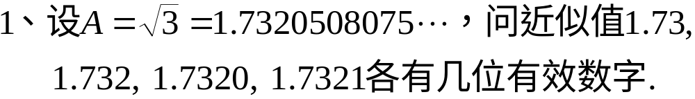

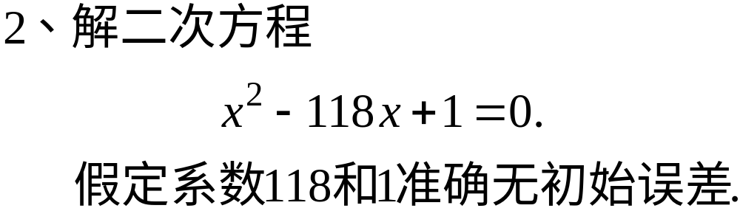

二、练习

Slide 5
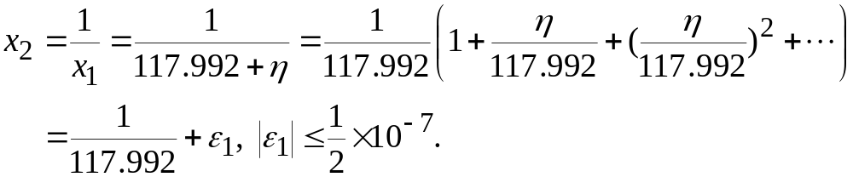
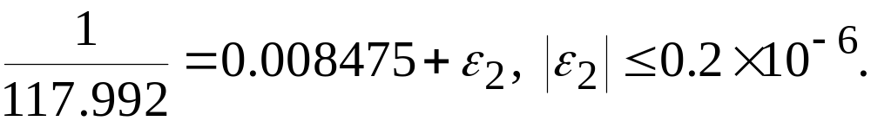
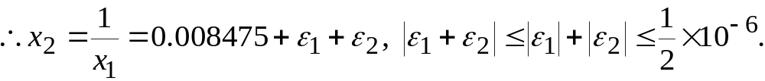
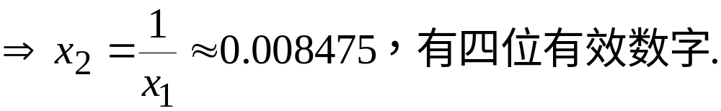

Slide 6
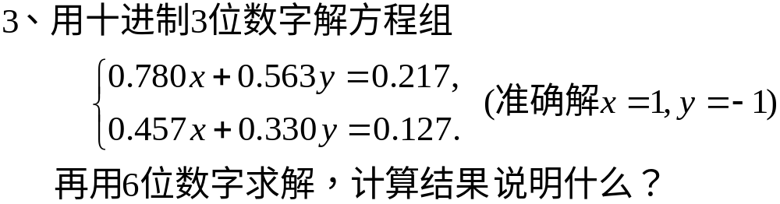
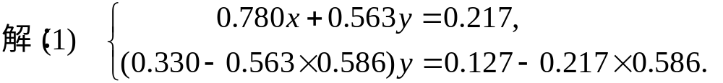
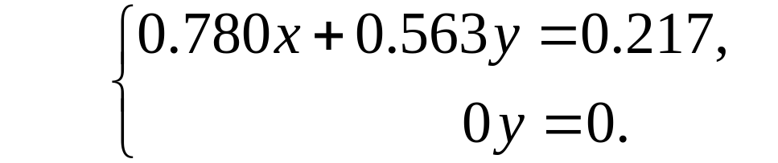
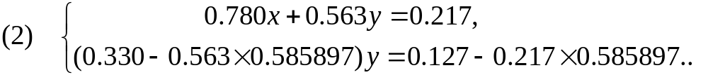



Slide 7
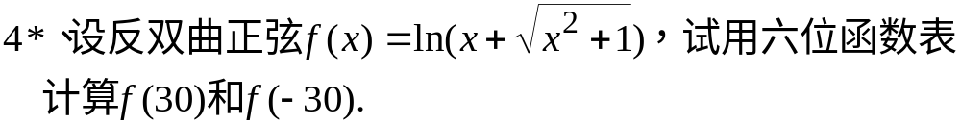
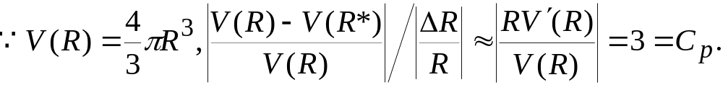
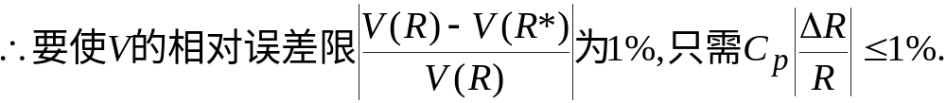
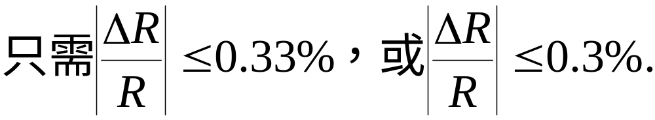
P19, 5,9.

Slide 8


Slide 9
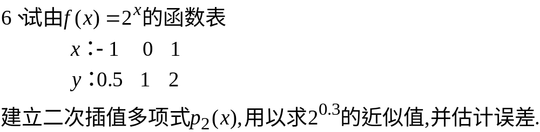

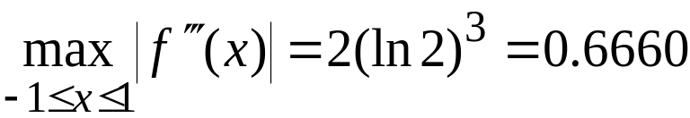

Slide 10

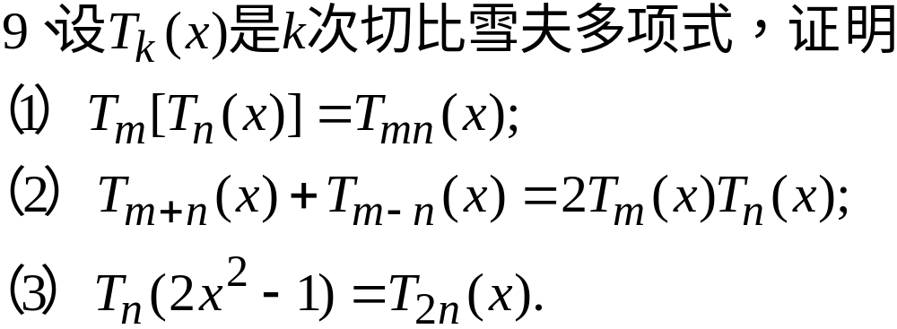
7、P59, 4.
P59, 6,8.

Slide 11
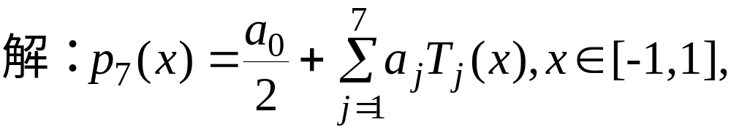
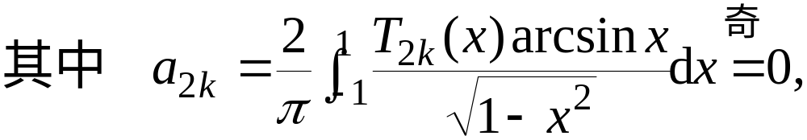
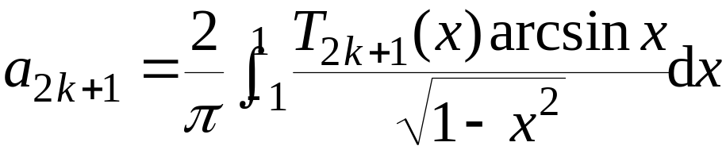
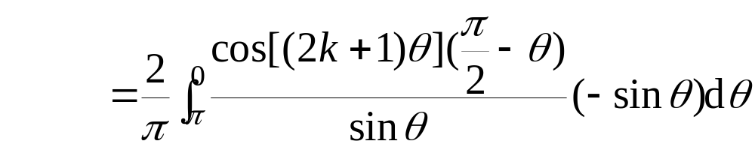
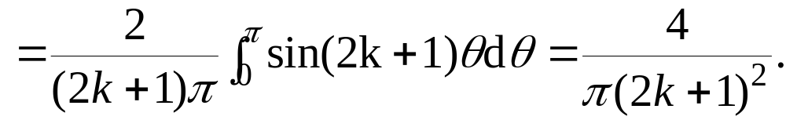
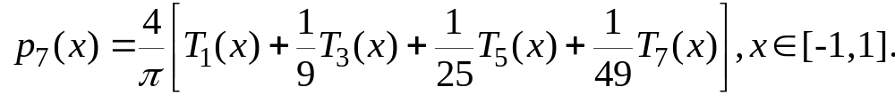

Slide 12
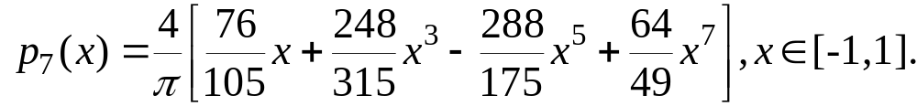
P115,1,4(2),6,8,13,15,17(1),19，按基本方法即可，
22(选作).

